Slide 1
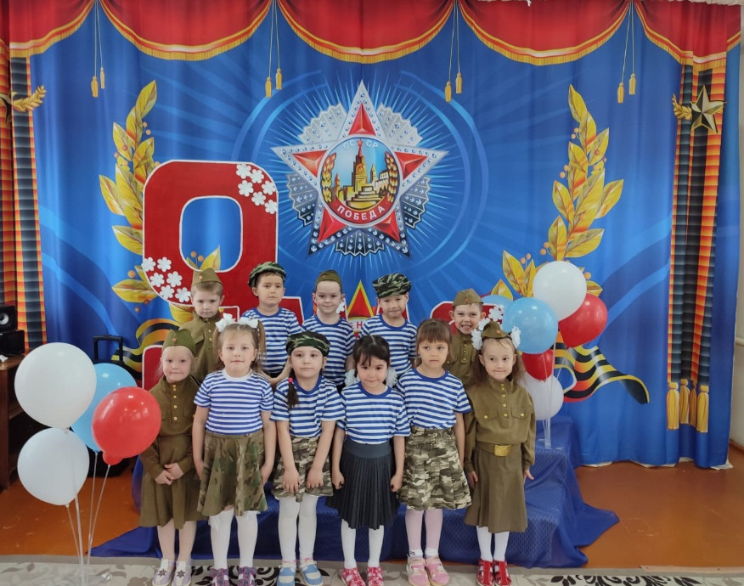
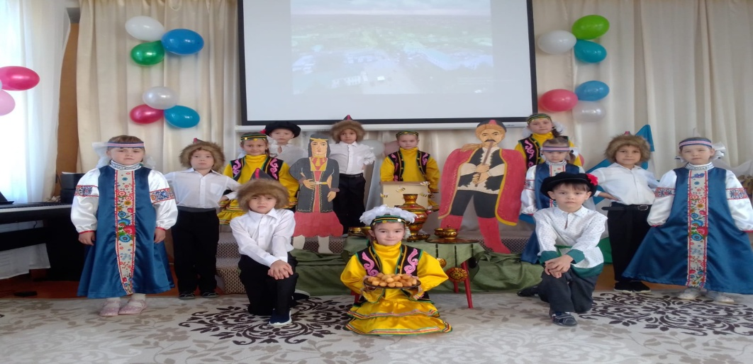
МБДОУ Калтасинский детский сад «Солнышко» №1
МР Калтасинский район РБ
Презентация
на тему: «Патриотическое воспитание дошкольников в различных видах музыкальной деятельности» ( из опыта работы).
Подготовила: муз. руководитель
Сайгина И.Е.

Slide 3
Задачи:

Slide 4
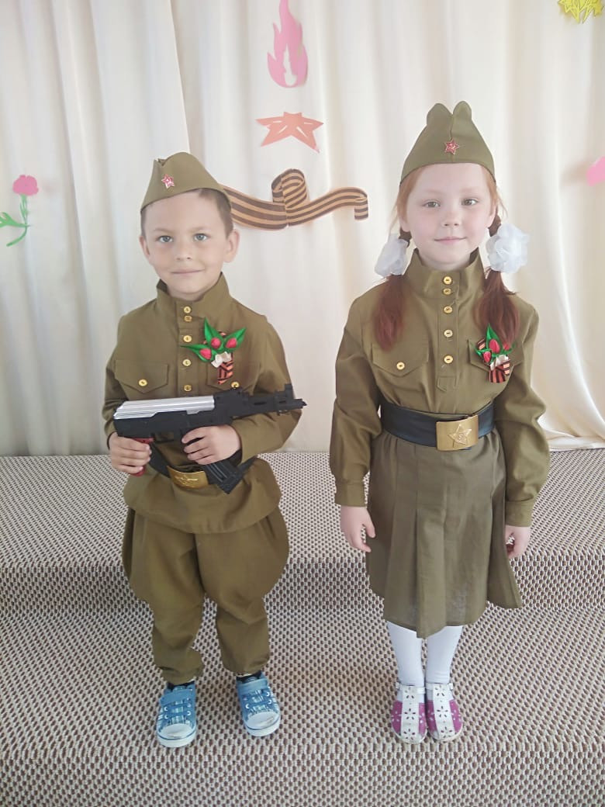
Целевая направленность
Воспитание патриота своей страны, формирование нравственных ценностей посредством музыкальной деятельности. Создание предметно развивающей среды, способствующей патриотическому воспитанию дошкольников.

Slide 5
Задачи:

Slide 6
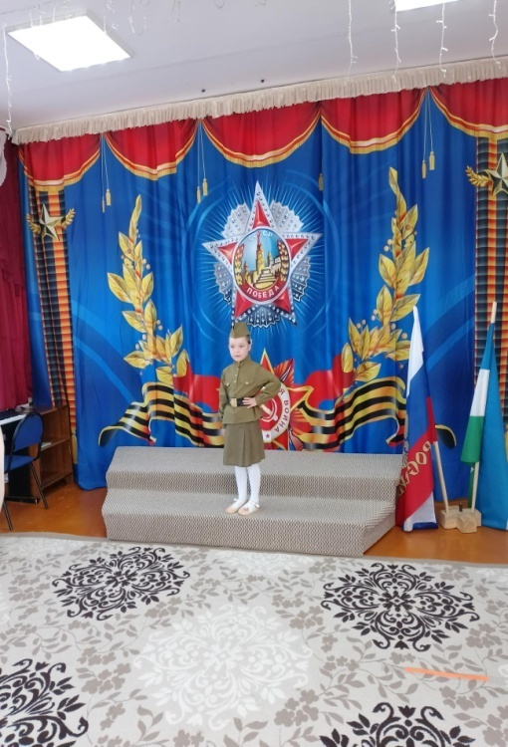
Задачи:

Slide 8
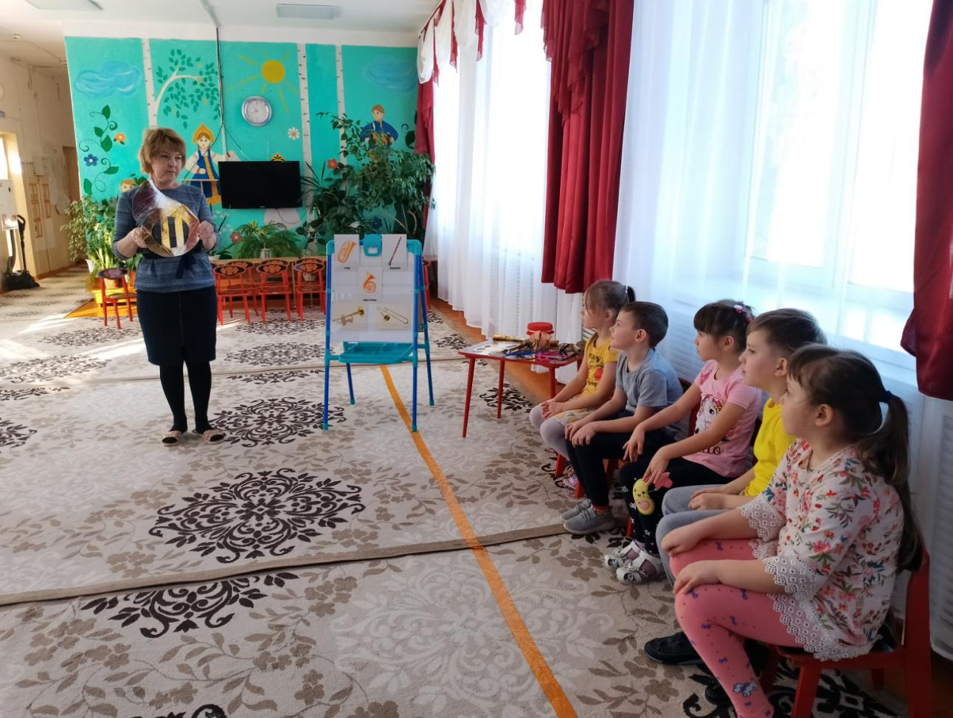
Основные направления работы :

Slide 12
что музыкальная деятельность является эффективным средством патриотического воспитания. Работа по музыкальной деятельности даёт возможность сформировать отношение ответственности и уважения к исторааии и культуре народной страны, края, села, воспитать чувство гордости за своих предков, признательности за их подвиг, верность и преданность Родине. В музыкальной деятельности у дошкольников систематизируются патриотические представления, происходит становление их нравственных чувств, совершенствуется опыт нравственного поведения. В процессе музыкальной деятельности ребёнок получает представление о родственных связях, истории, достижениях, культурных традициях своей семьи и народа, национальотражающих победы и достижения в истории страны
ных и государственн
ых праздниках, отражающих победы и достижения в истори

Slide 13
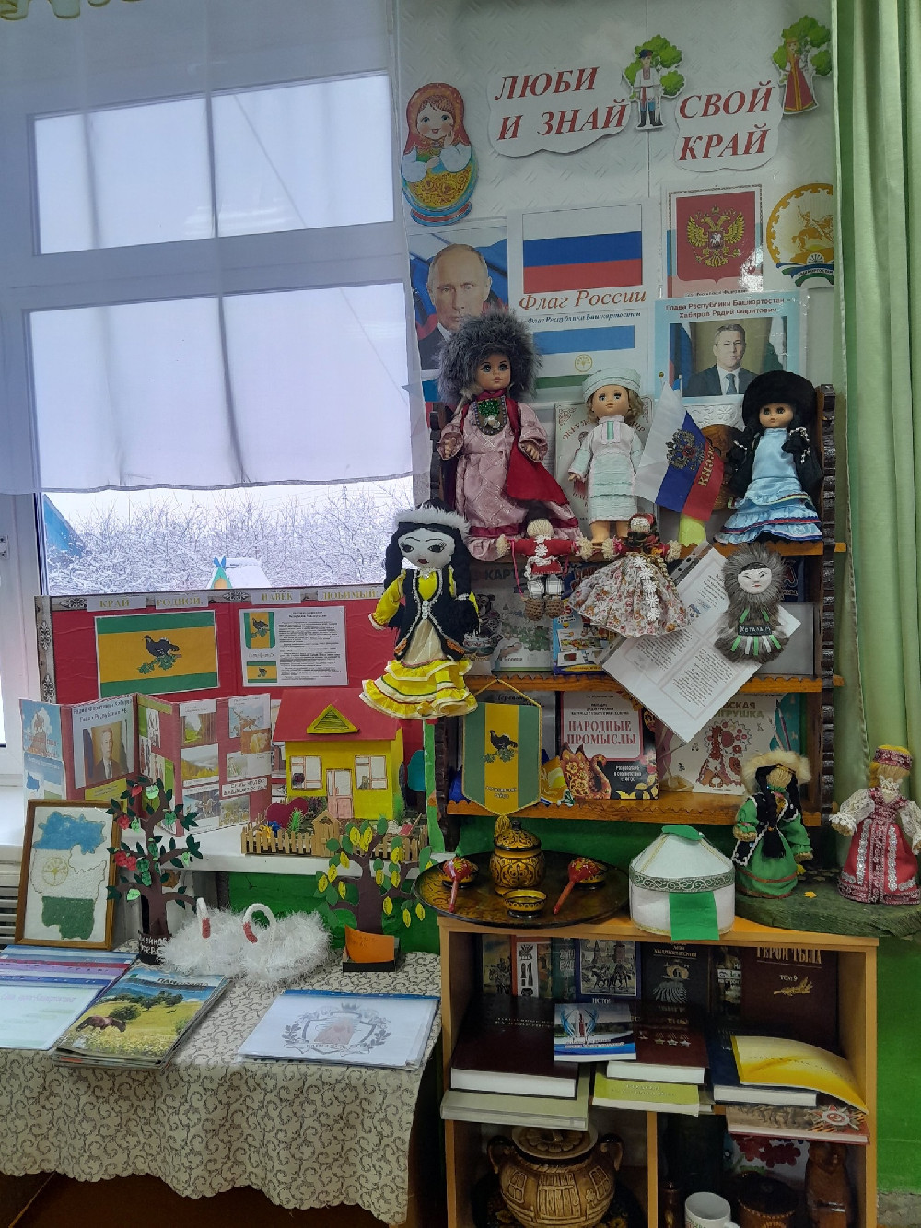
Предметно-развивающая среда является важным компонентом в патриотическом воспитании
Оформление патриотических уголков в детском саду, дают возможность познакомить детей с историей родного города, с государственными символами страны, с русскими народными промыслами, поможет педагогам в развитии у детей любви к Родине, к ее традициям и достижениям. Благодаря материалам, представленным в уголке, у детей развивается интерес и уважение к семье, труду людей, трудовым и гражданским подвигам известных людей города и страны.

Slide 14
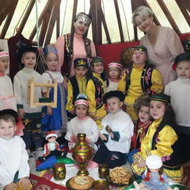
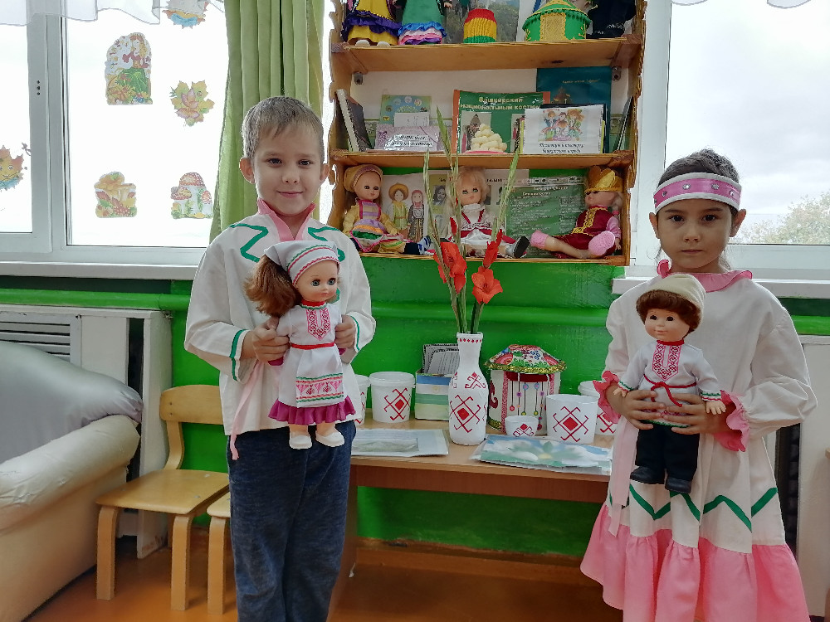
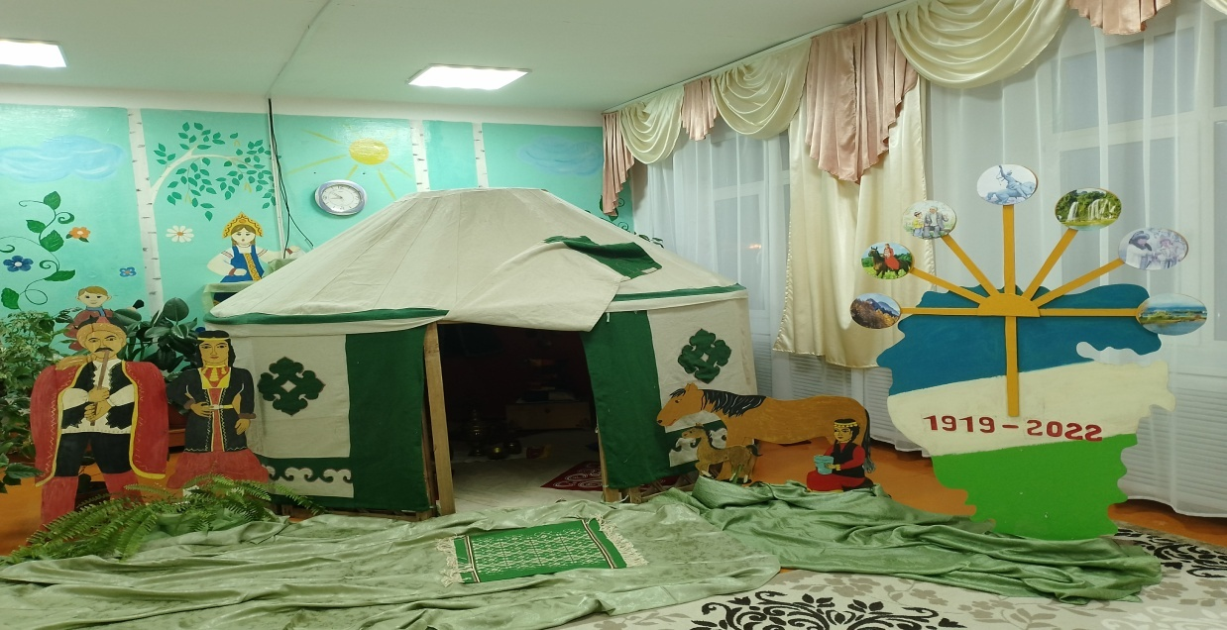
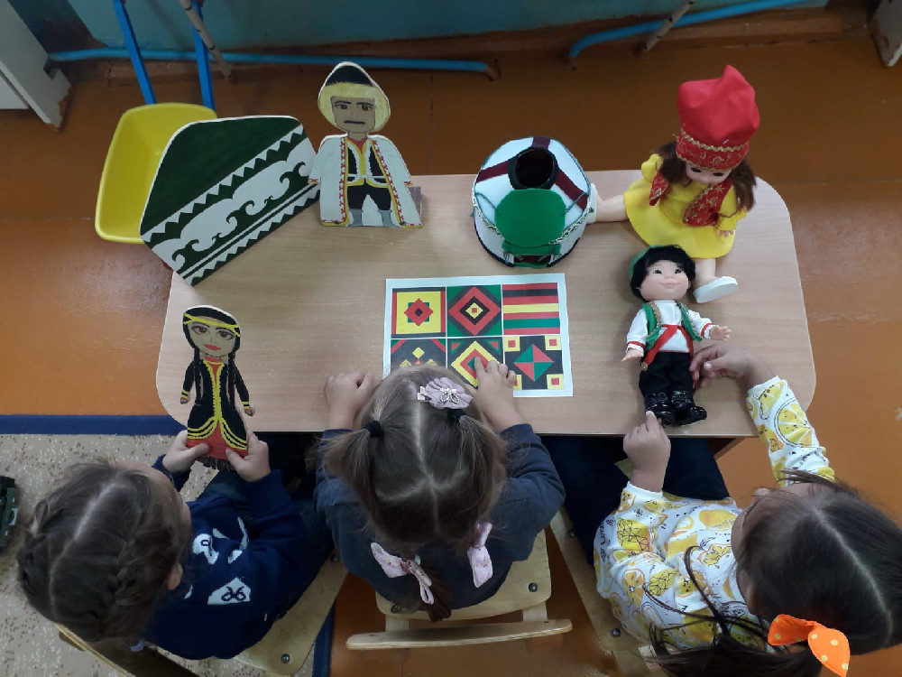

Slide 15
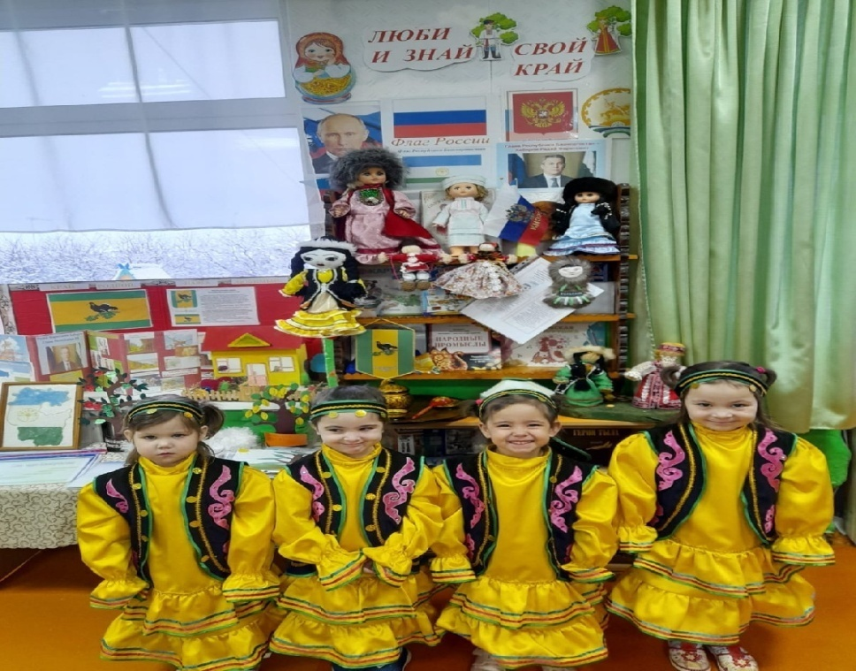
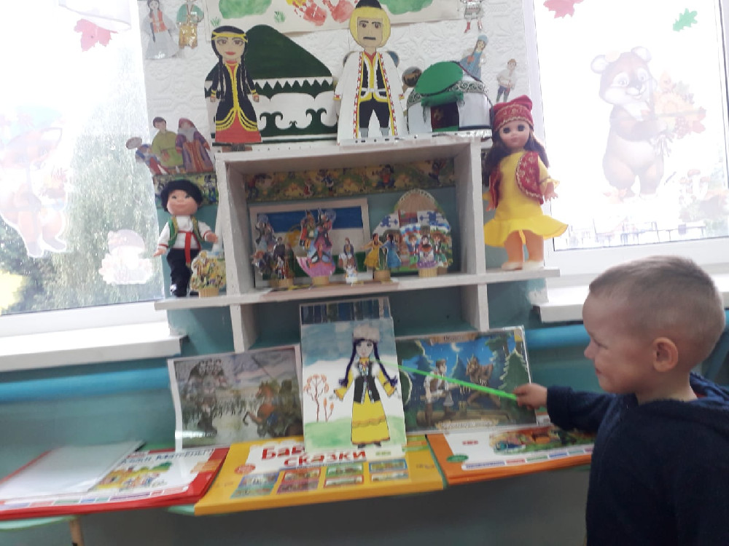
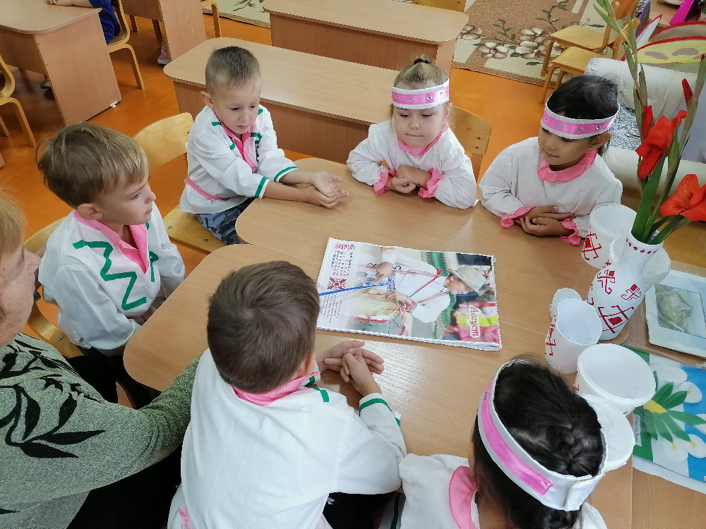
.

Slide 16
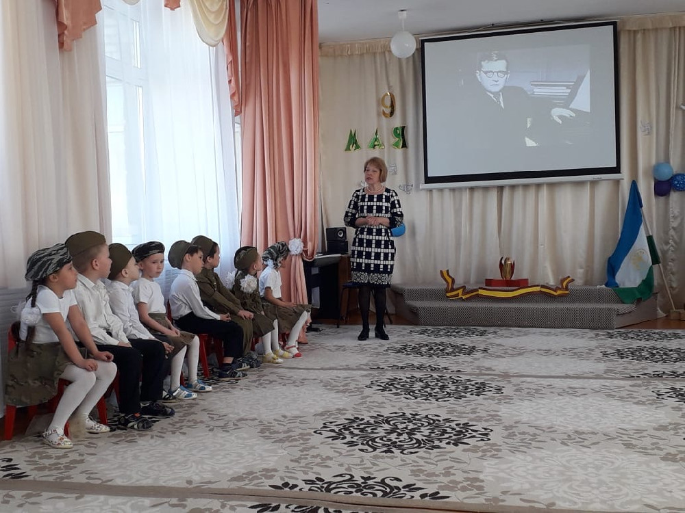
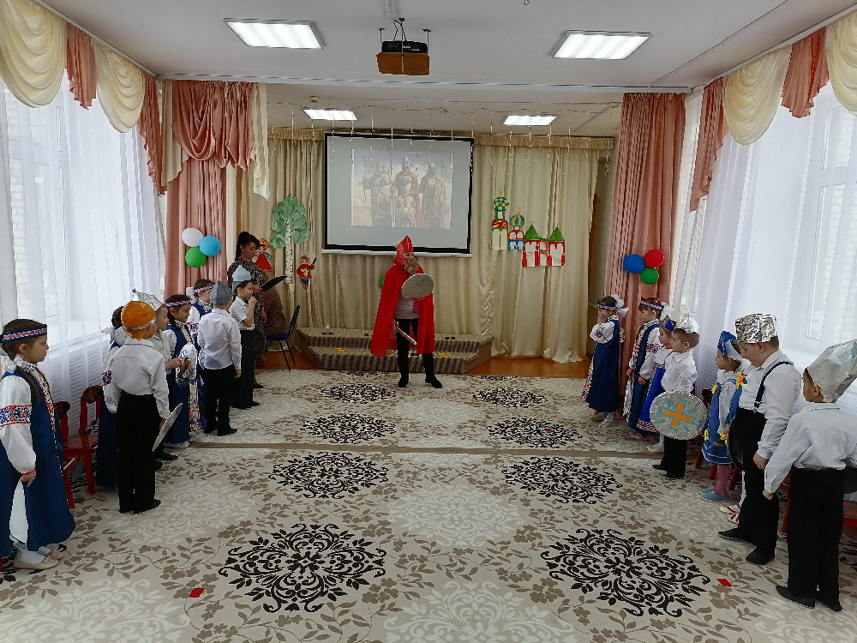
через основные виды музыкальной деятельности: слушание, пение, танцы, игры, музицырование
Музыкальные занятия способствуют формированию основ патриотизма через основные виды музыкальной деятельности: слушание. пение, танцы. игры, музицырование.
Среди всех видов музыкальной деятельности доминирующим является слушание. Для детей младшего возраста по разделу «слушание» рекомендуются музыкальные произведения, которые знакомят с разнообразием социумов: семьи и родного дома; миром военных . В старшем дошкольном возрасте для слушания подбираются произведения народной, классической, современной музыки различной тематики и характера, большая часть из которых представляет национальную музыкальную культуру ,формирует опыт ценностных ориентаций, воспитывает любовь к Родине:

Slide 17
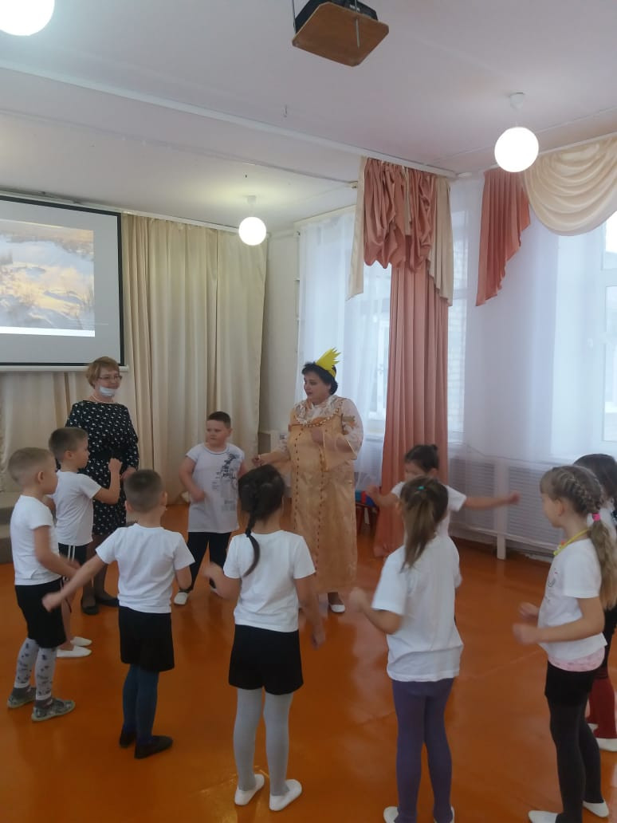
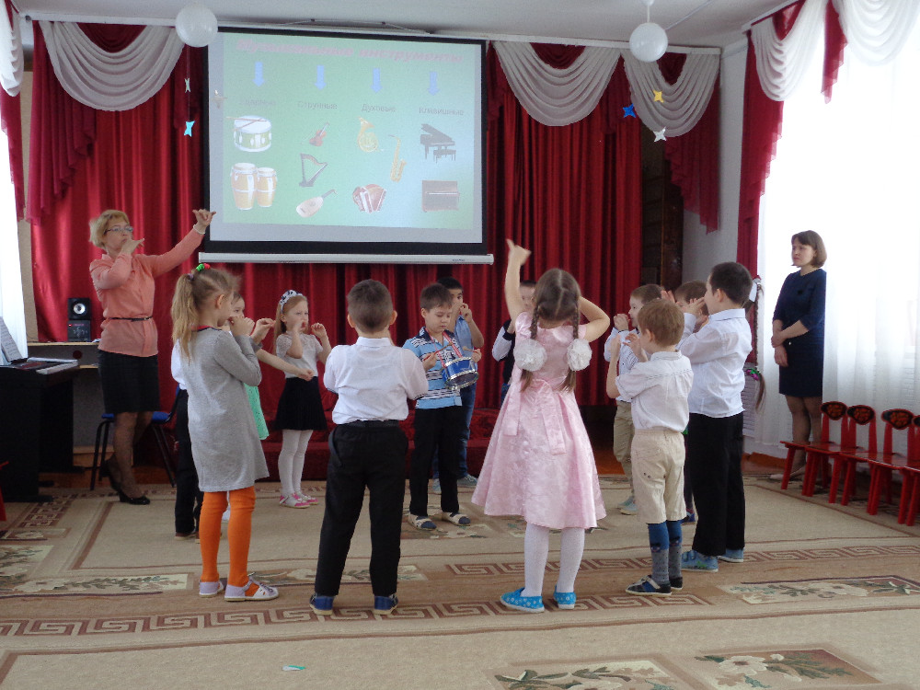

Slide 18
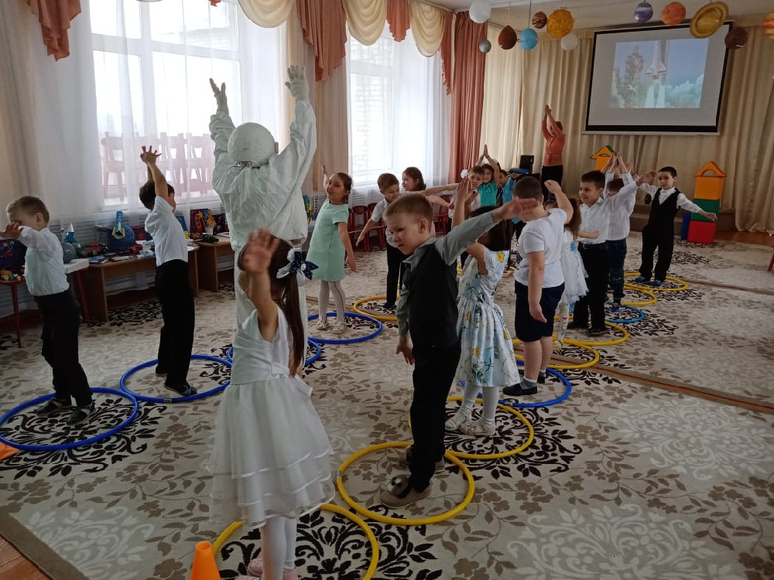
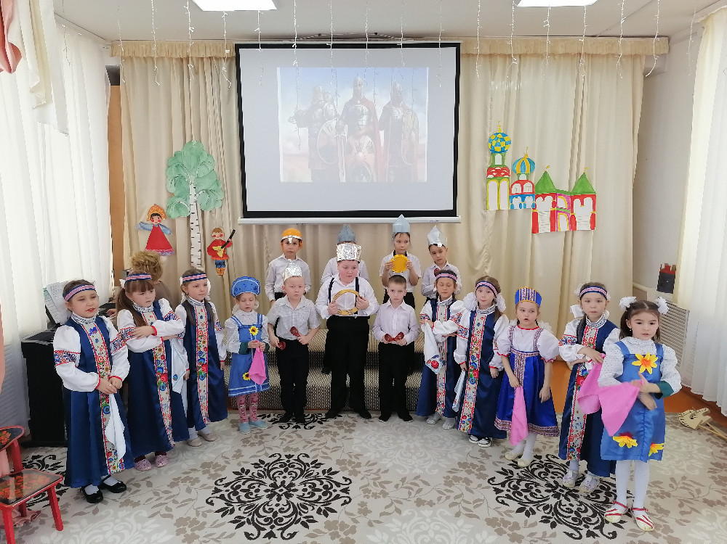
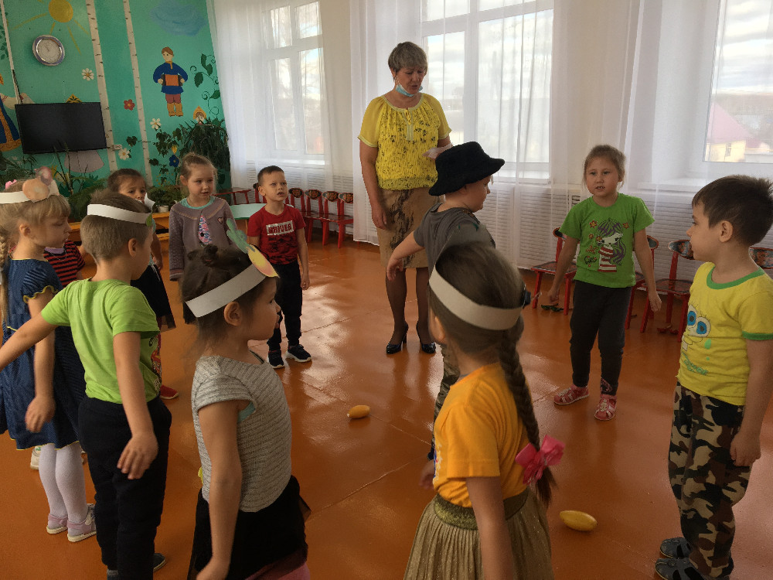

Slide 19
Наиболее доступным видом деятельности является ИСПОЛНИТЕЛЬСКАЯ ДЕЯТЕЛЬНОСТЬ Во время коллективного исполнения дети объединяются общим настроением, приучаются к совместным действиям, глубже выражают свои переживания и чувства.
Близкими для детей младшего возраста являются песни о родном доме и семье, о природе, животных, птицах. Детей старшего возраста приобщаем к песням, которые воспитывают любовь к малой Родине, к миру защитников Отечества. Знакомим детей и со взрослым репертуаром: песни военных лет не должны предаваться забвению, они – часть истории нашего государства. Прикосновение к истории своей страны вызывает у ребенка сильные эмоции, заставляет сопереживать, внимательно относиться к памяти прошлого. У детей появляется не только интерес, но и осознание сопричастности к истории своего народа, своей страны. Обстановка душевного единения, состояние всеобщей гармонии раскрывают творческие силы ребѐнка, формируют основы нравственной культуры, закладывают начала патриотизма.
а

Slide 20
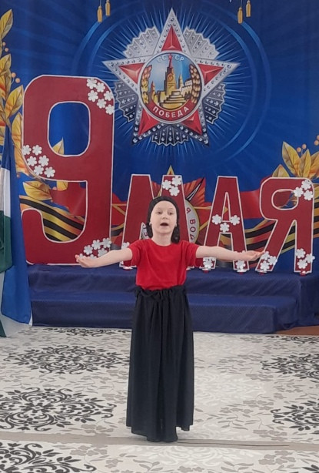
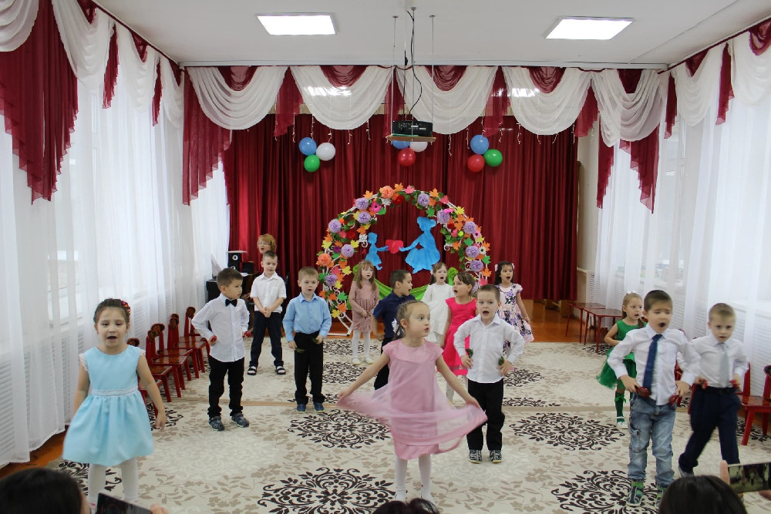
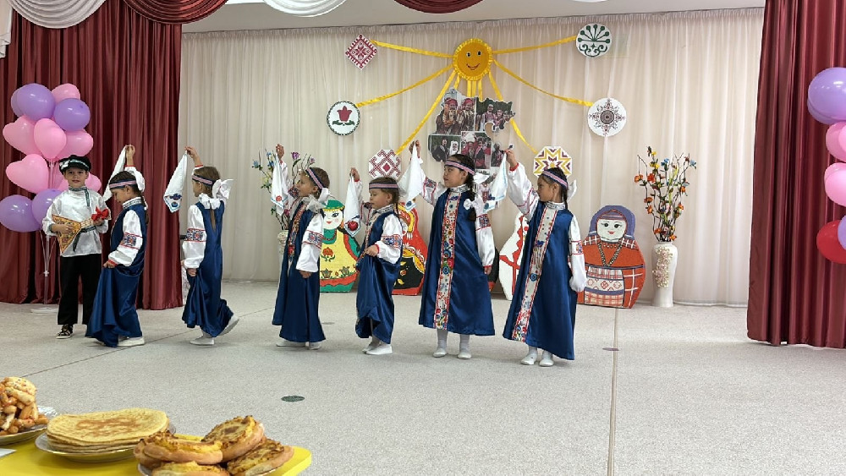

Slide 21
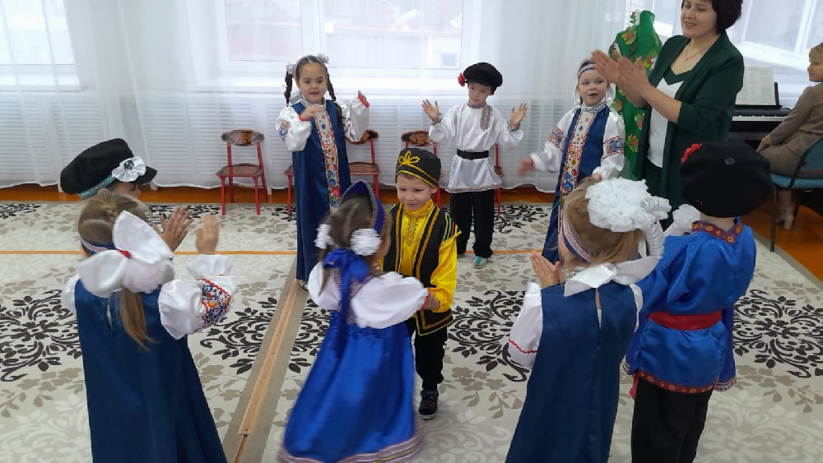
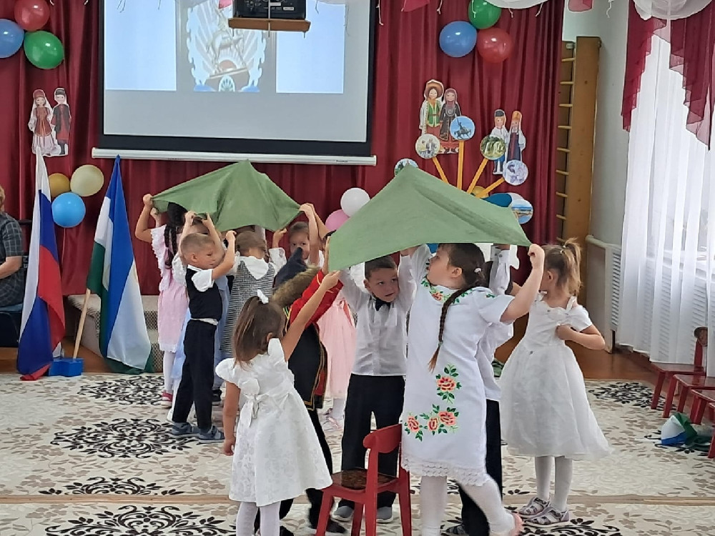
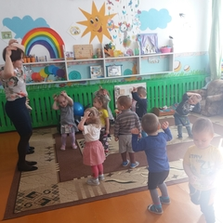
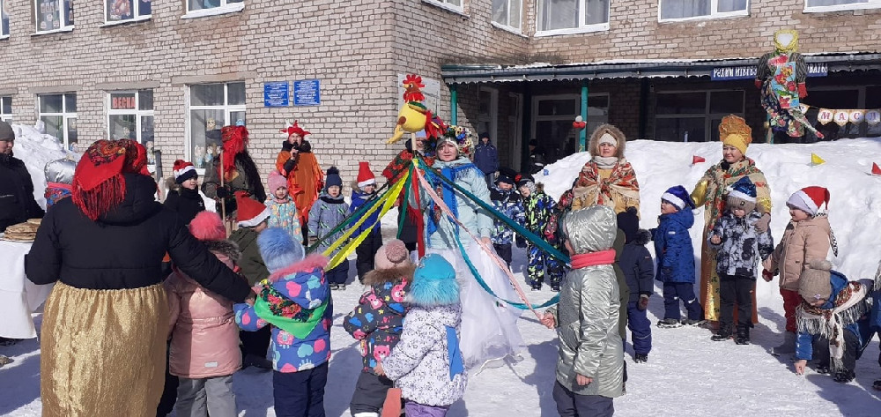
Музыкальная игра- незаменимое средство получения ребенком знаний и представлений об окружающем мире, развития мышления, смекалки, ловкости, ценных морально-волевых качеств.
Наиболее доты).

Slide 22
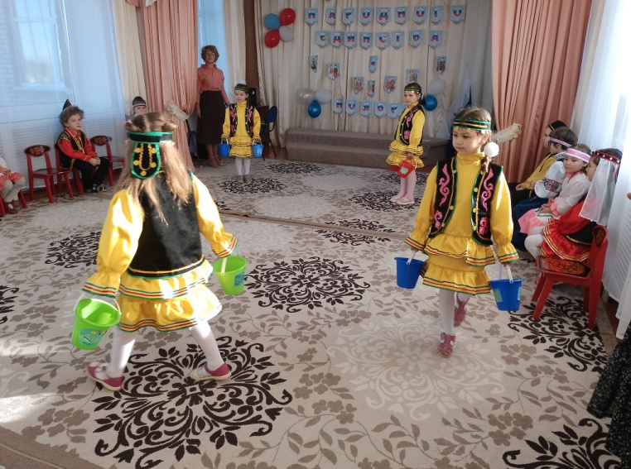
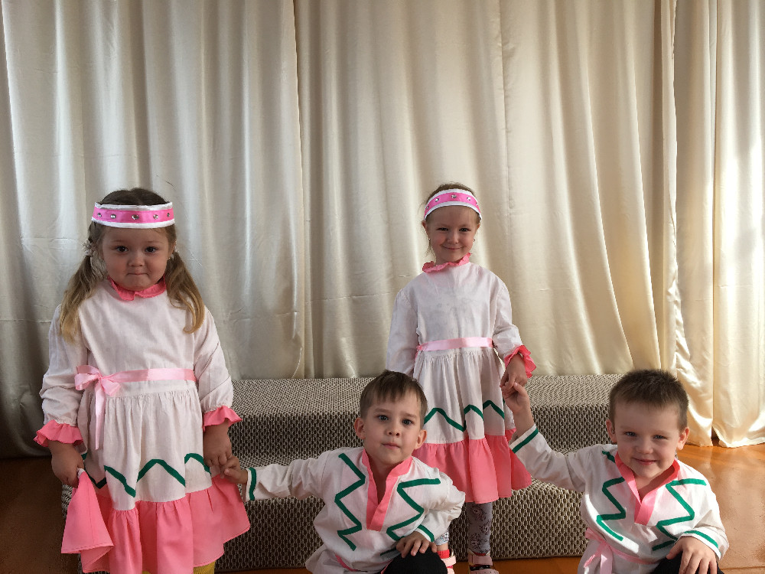
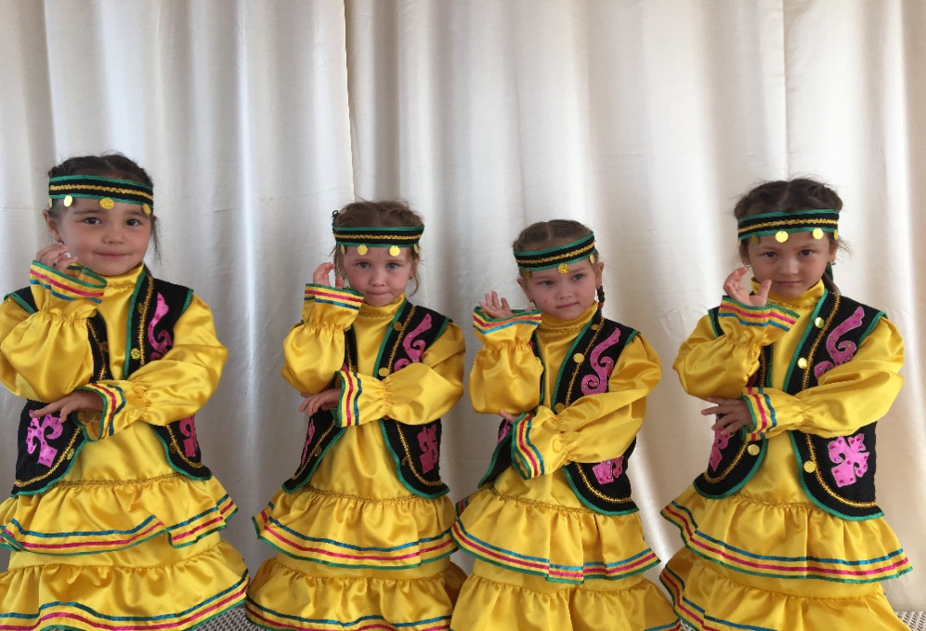
Незаменимую роль в патриотическом воспитании дошкольника имеют ТАНЦЫ. Этот вид музыкальной деятельности развивает эмоциональную отзывчивость на музыку, развивает память, чувство ритма, умение правильно передавать мелодию, через движение, а так же художественный образ в движении, воспитывают свой характер, формируют эстетический вкус и учат взаимодействовать в коллективе. В танце ребенок познет и традиции своего народа. Танец помогает это сделать ненавязчиво, с помощью музыки и характерных движений.

Slide 23
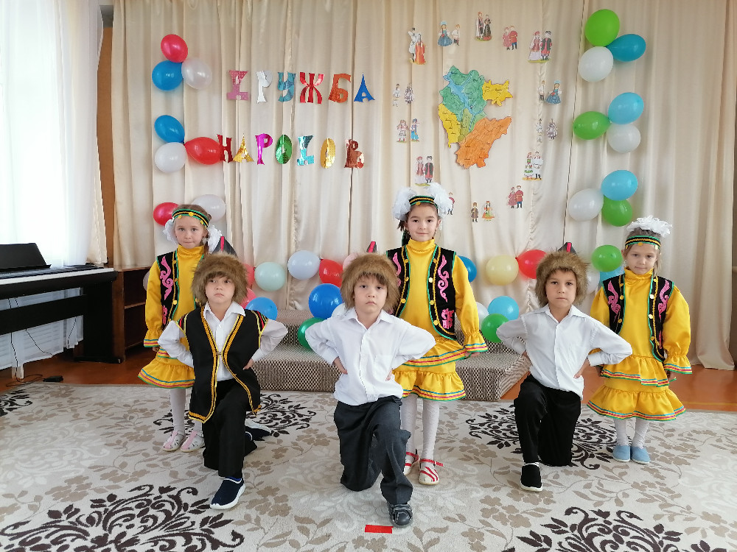
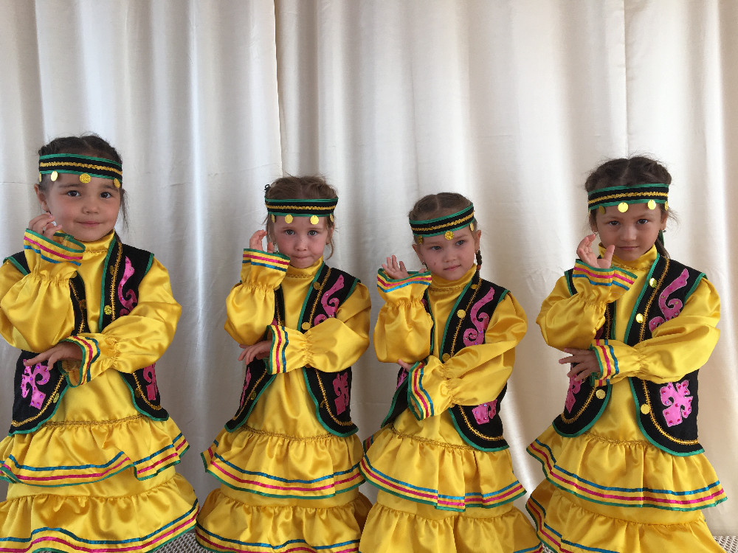
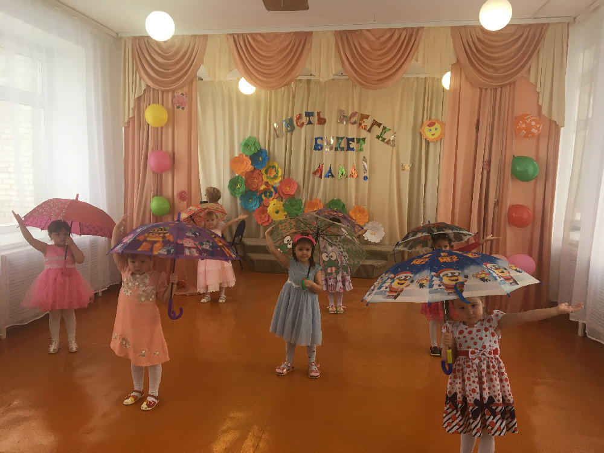
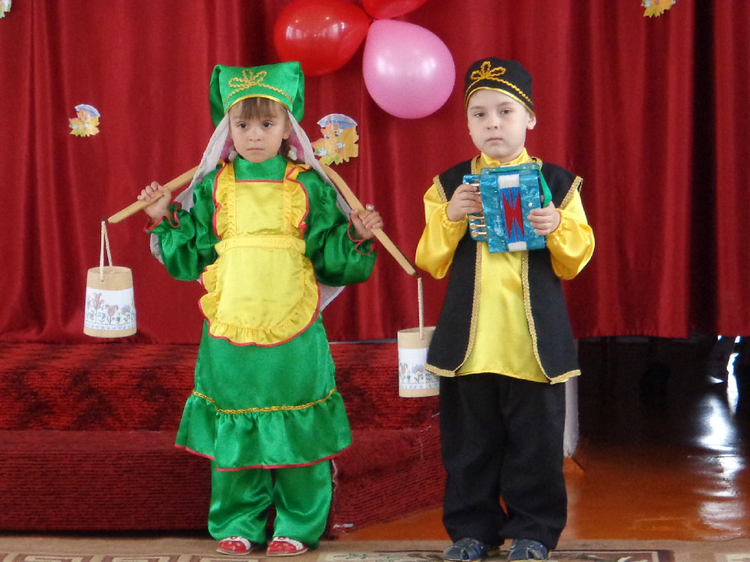

Slide 24
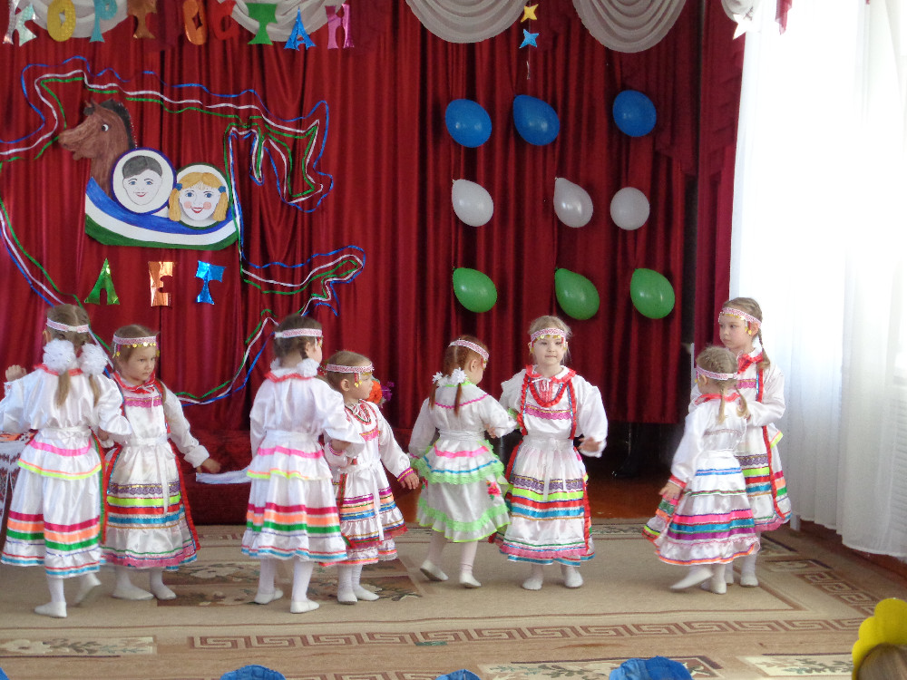
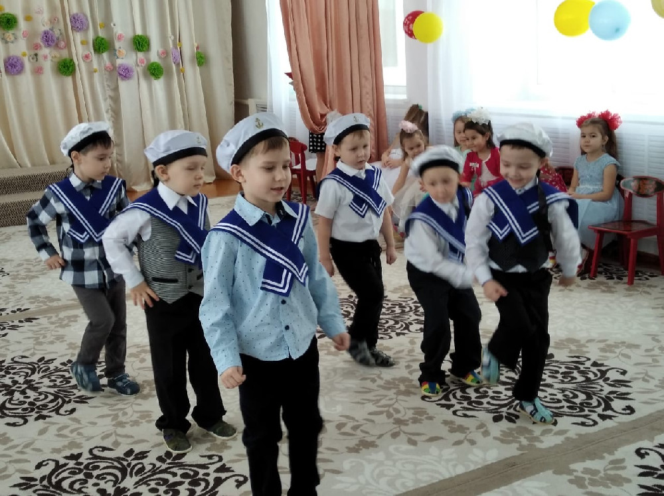

Slide 25
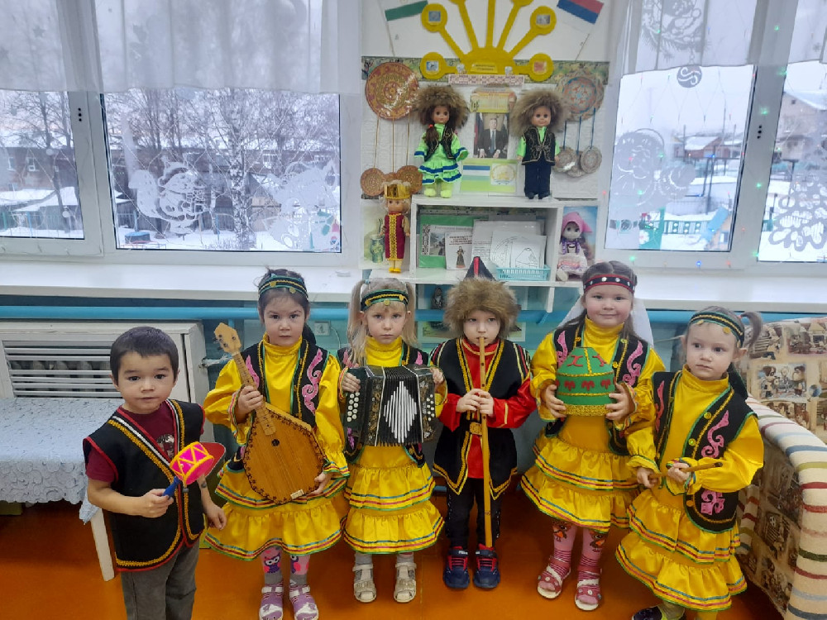
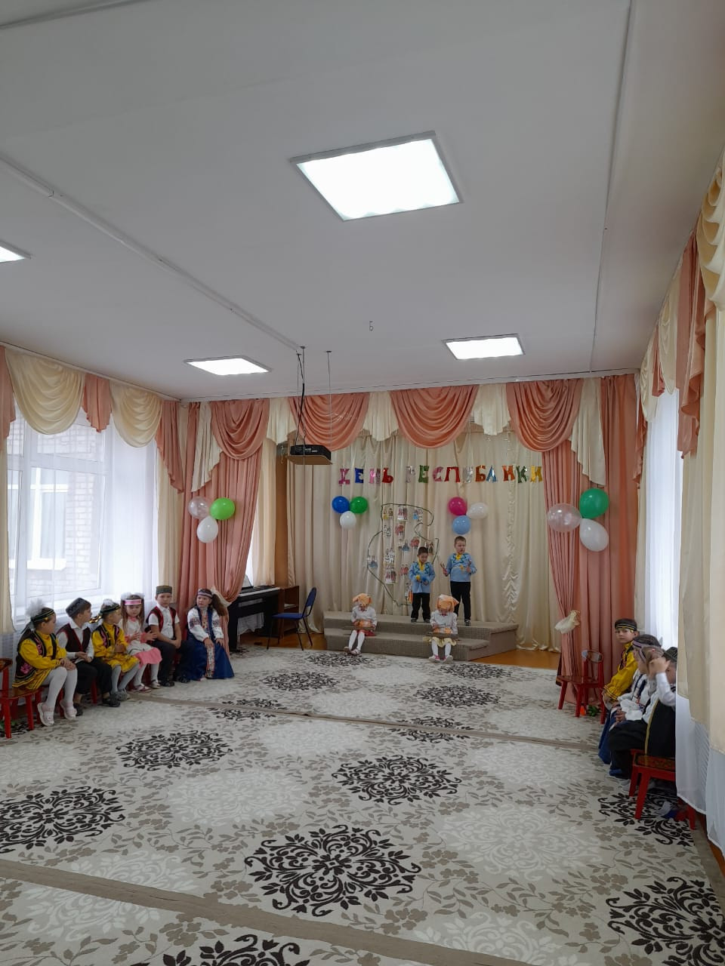
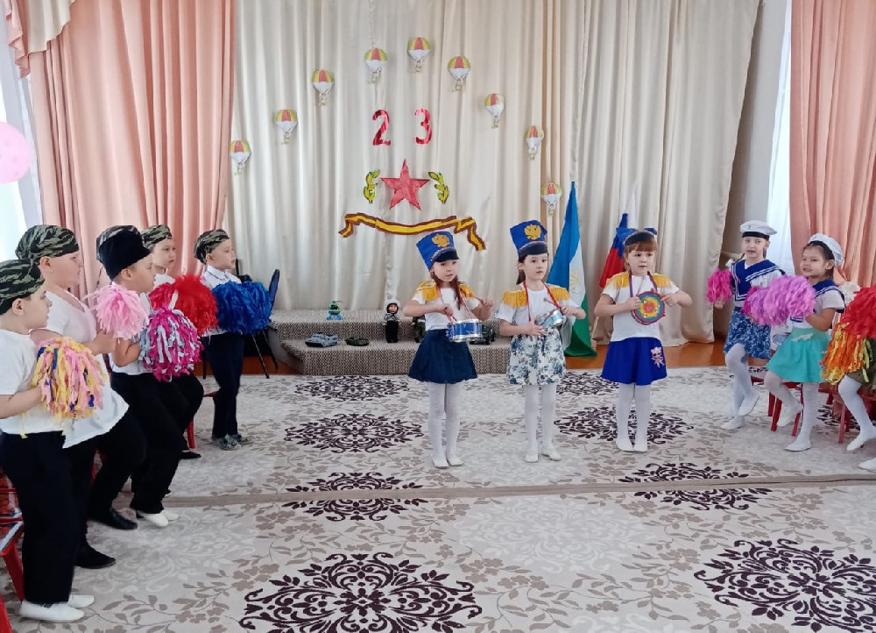
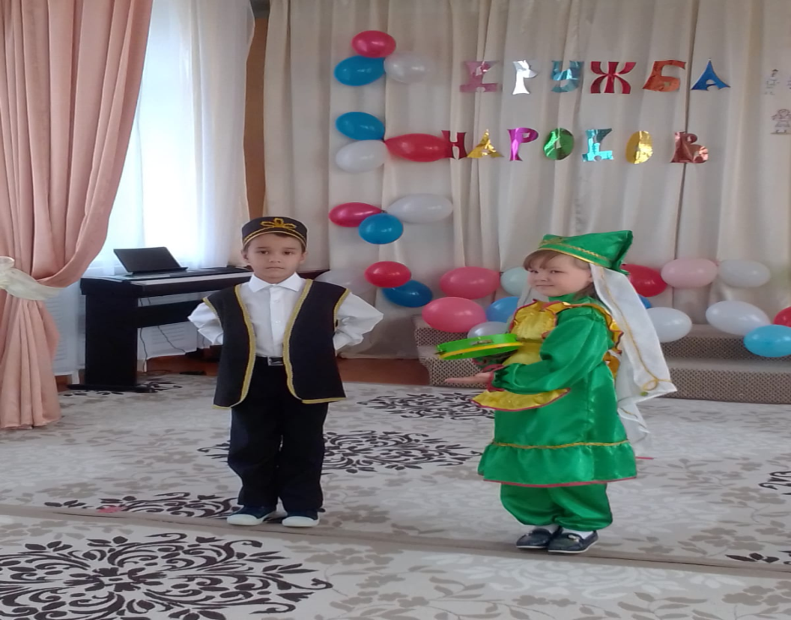
Музицырование на инструментах

Slide 26
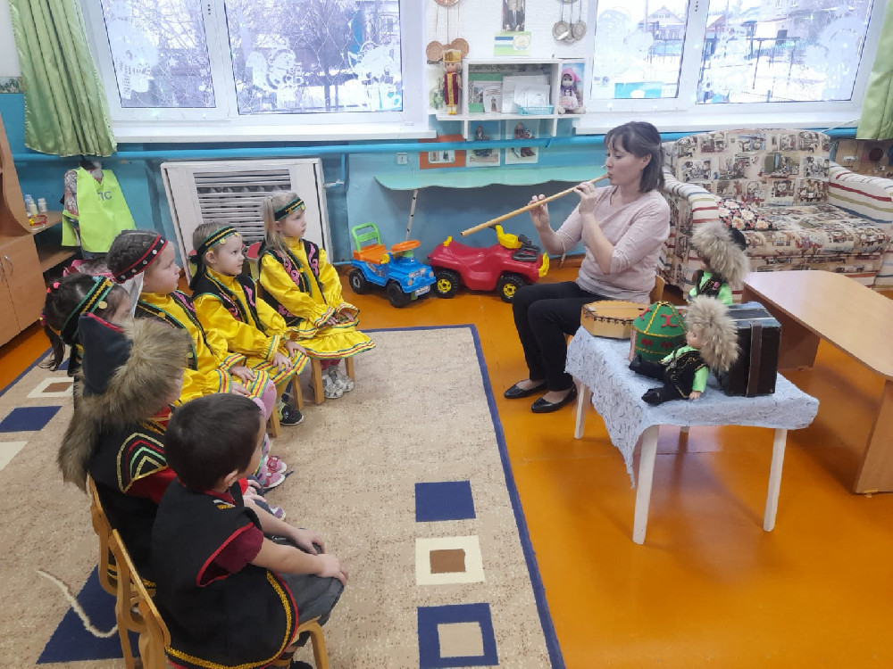
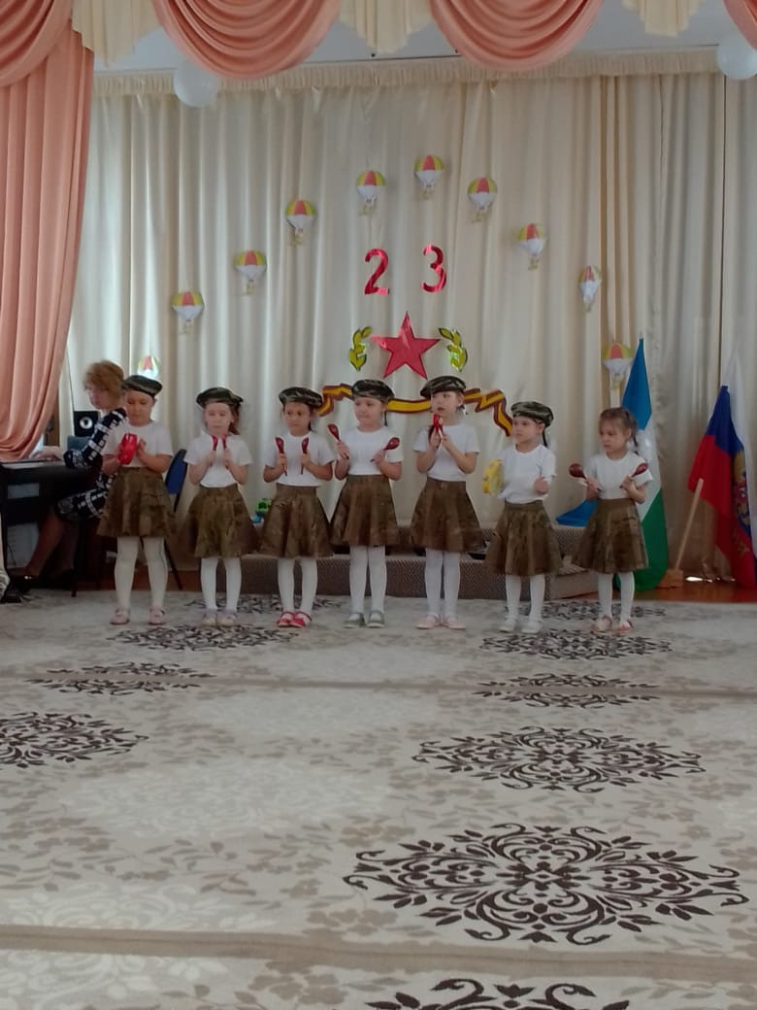
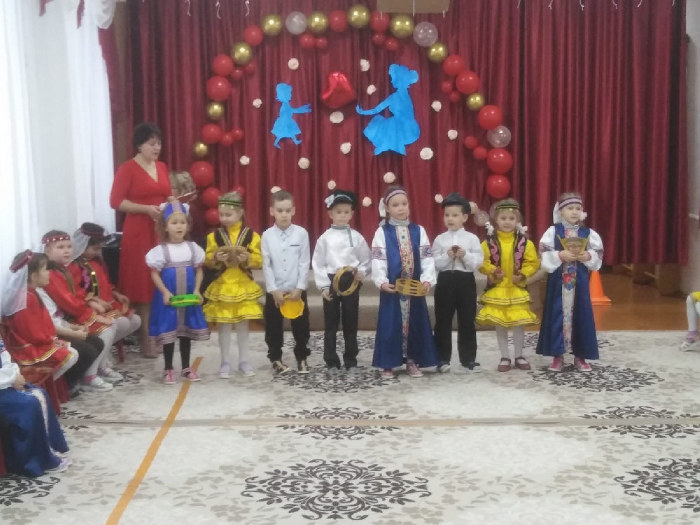
Воспроизводя простейшие звуки на народных и детских инструментах, дети учатся внимательно слушать мелодию, играть в такт с ней, проявлять творчество

Slide 27
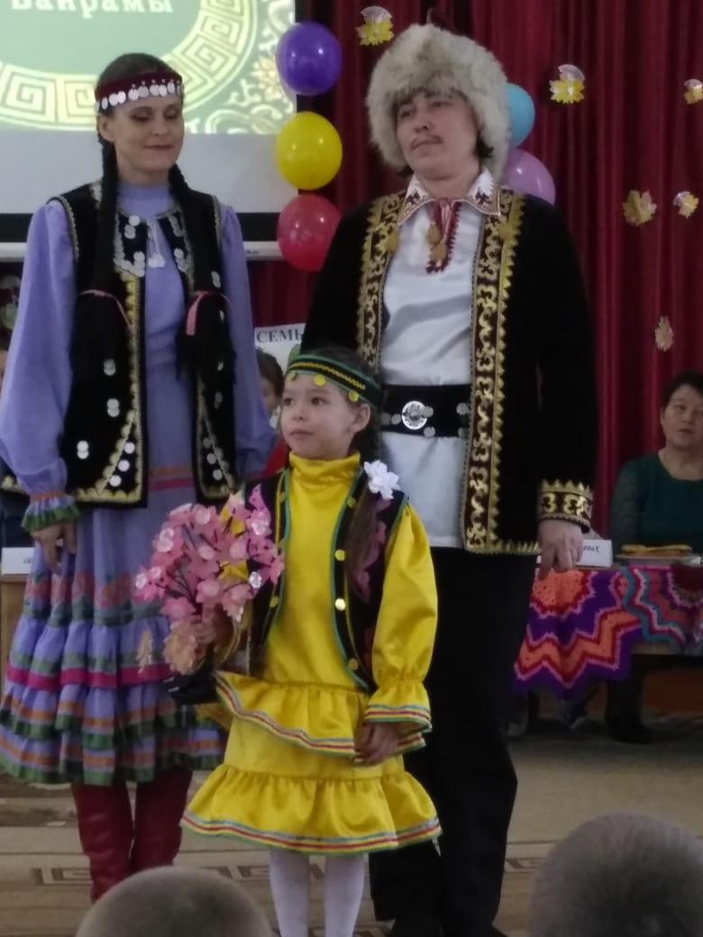
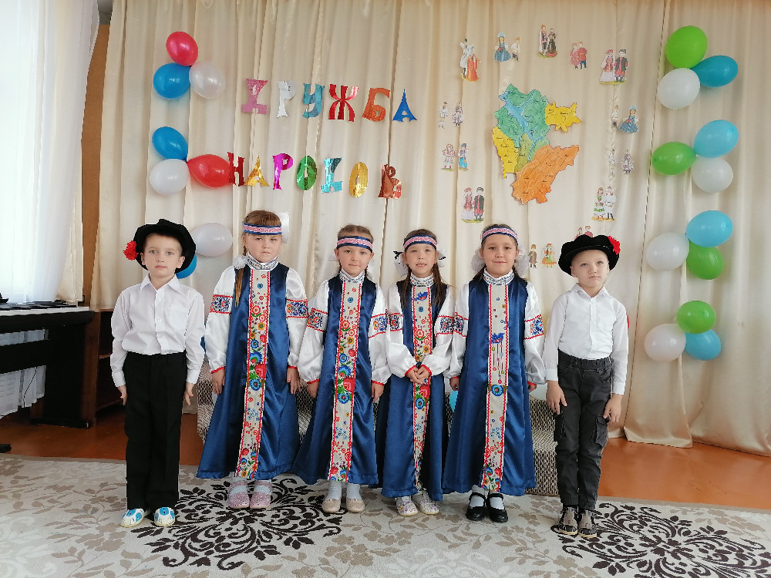
Большие возможности патриотического воздействия оказывает НАРОДНАЯ МУЗЫКА И ФОЛЬКЛОР
Народные музыкальные произведения ненавязчиво, часто в веселой игровой форме знакомят детей с обычаями . бытом, трудом народа , фольклором, бережным отношением к природе родного края и страны, жизнелюбием, чувством юмора Народная музыка вызывает интерес детей. приносит радость и хорошее настроение , снимает чувство страха, беспокойства, тревоги обеспечивает эмоционально-психологическое благополучие.

Slide 28
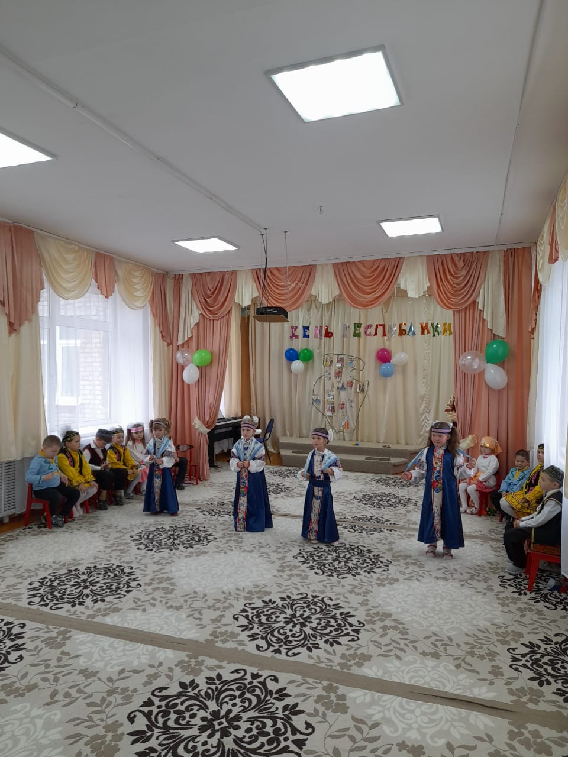
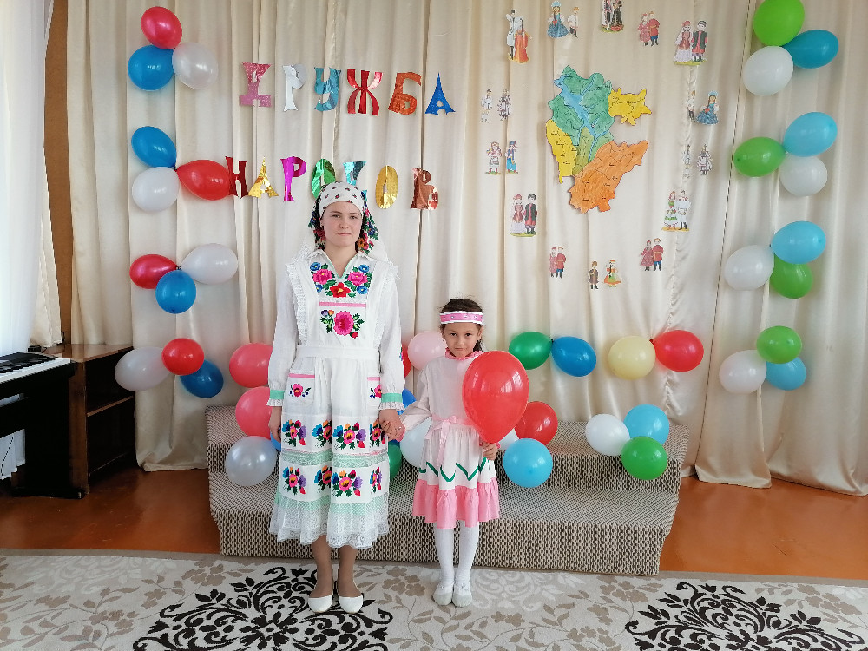
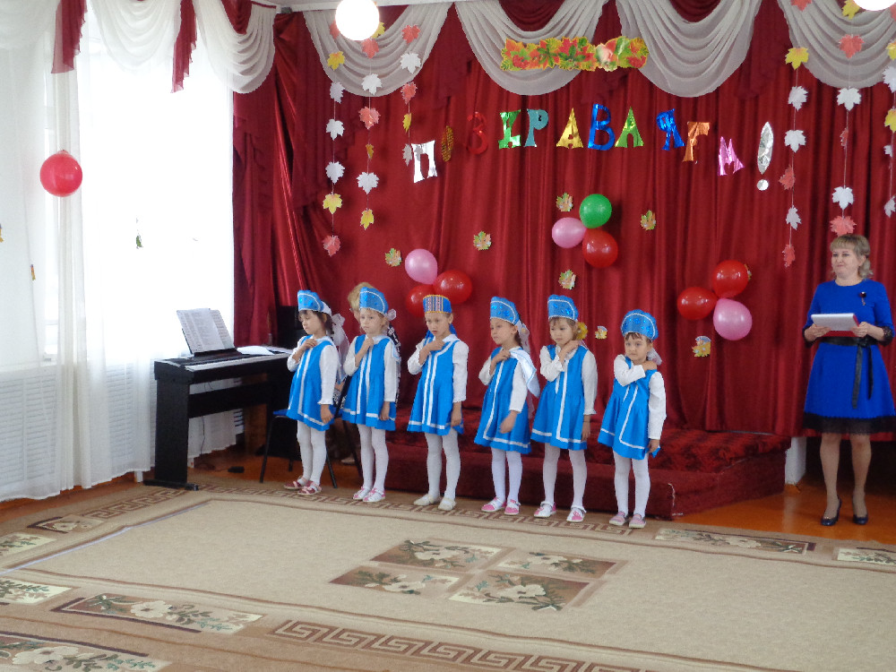
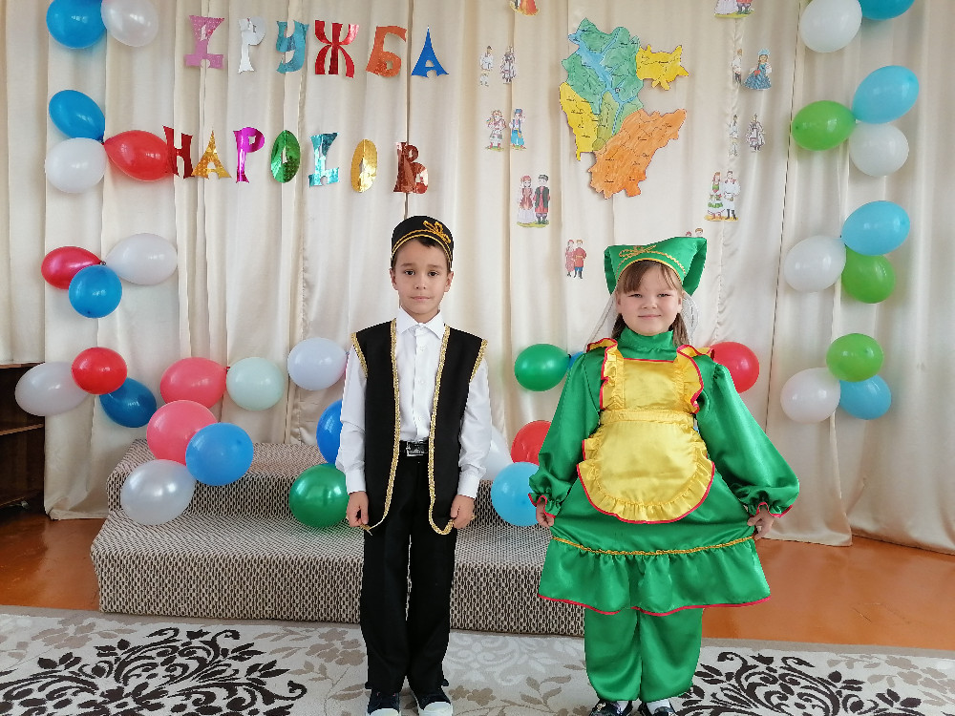
Исполнение на

Slide 29
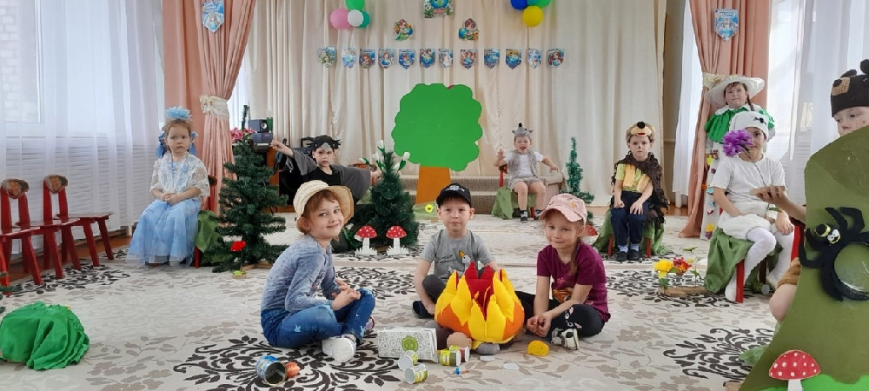
Театрализованная деятельность — важное средство формирования у детей эмпатии, т.е. возможности различать чувственное состояние человека согласно интонации, мимике, жестам, умения ставить себя место другого человека в различных ситуациях, находить соответственные способы содействия. Она стимулируют развитие творческой поисковой активности, самостоятельности, доставляют людям радость, вызывают активный интерес, увлекают их.

Slide 31
Основным воспитательным средством, в котором можно реализовать все виды музыкальной деятельности является организация и проведение праздников и досугов
Праздник помогает детям научиться творчески самовыражаться, свободно общаться со сверстниками и взрослыми.Праздники духовно обогащают ребенка. расширяют его знания об окружающем мире, помогают восстанавливать старые и добрые традиции. В рамках патриотического воспитания хочется выделить:
Календарные праздники – особенные события в жизни каждого человека, которые складывались веками: подведение некоторых итогов (сбор урожая, проводы зимы и др.), а также общение, разговор с природой. В них фокусируются накопленные веками тончайшие наблюдения за характерными особенностями времён года, погодными изменениями, поведением птиц, насекомых, растений. Причём эти наблюдения непосредственно связанны с трудом и различными сторонами общественной жизни человека во всей их целостности и многообразии. При знакомстве с традициями и обычаями народной культуры необходимо помнить, что старое и новое находится во взаимосвязи и взаимопонимании. И для того чтобы воспитать культурное отношение у подрастающего поколения к прошлому, должны стремиться к примирению настоящего с прошлым, и возрождать то, что будет способствовать духовной полноте жизни, нравственному совершенству личности

Slide 33
Народные праздники -это традиции, передаваемые из поколения в поколение, которые содержат в себе разнообразные средства и формы воспитания.Приобщение детей к культуре, традициям своего народа образуют «фундамент» для развития нрaвственно-патриотических чувств, сознания, и дальнейшего проявления их в общественной жизни.. Ознакомление детей с народными праздниками формирует у дошкольников чувство сопричастности к культурному наследию; уважение к своей нaции, стране; формирует чувство собственного достоинства и др.

Slide 35
Праздник « День защитника Отечества» Это день воинской славы, в который мы чтим традиции нашей армии: преданность Родине, готовность защищать её до последнего дыхания, верность военной присяге и Боевому Знамени.

Slide 36
Праздник «День Великой Победы».
В этой теме мы раскрываем детям величие подвига советского солдата, знакомя их с песнями и музыкой тех времён, воспитываем в детях отзывчивость, готовность защищать свою Родину.

Slide 37
День героев Отечества
День памяти героев Холохоста

Slide 38
ааа
Праздник «День народного единства» играет важную роль в воспитании дошкольников, так как позволяет решить несколько ключевых аспектов:
Формирование патриотических чувств и гордости за Родину. День народного единства даёт возможность погрузиться в историческое прошлое России и рассказать детям о важных событиях, которые объединили страну.
Формирование толерантного отношения к разнообразию национальностей. В этот день можно обсудить с детьми, как разные народы и культуры существуют в России и как важно уважать их традиции и обычаи.
Сближение семьи и общества. Отмечая День народного единства в детском саду, можно вовлечь родителей в этот процесс. Это способствует укреплению связи между детьми и их семьями, а также между детским садом и обществом в целом.
Формирование гражданской позиции. Участие в праздновании Дня народного единства помогает детям начать формировать свою гражданскую идентичность. Они понимают, что являются частью большой общности и могут принимать активное участие в жизни своей страны.
апм
вааа впиптртоппппп мааввау

Slide 39
ааа
Праздник « День России»– это праздник свободы, мира, национального единения людей и общей ответственности за настоящее и будущее нашей Родины.
Праздник « День конституции» Важно уже в дошкольном возрасте знакомить детей с основными положениями Конституции, воспитывать любовь, уважение и гордость к Родине, государственным символам,прививать начальные правовые знания, формировать правовую культуру посредством мероприятий. Дети знакомятся с понятием «закон», «порядок», «право», повторили государственную символику: флаг, герб,
апм
вааа впиптртоппппп мааввау

Slide 40
6Праздник « День Российского флага»
Приобщение детей к государственной символике Российской Федерации – одна из приоритетных задач в патриотическом воспитании дошкольников.
Проводится целью приобретения новых знаний о важном государственном символе – Флаге России. Ребята узнают о его значимости для нашего государства, помочь детям в полной мере понять, осмыслить символы, их происхождение, значение, образы, функции.

Slide 41
Для ребенка дошкольного возраста Родина — это мама, это дом, где он живет, это детский сад с его воспитателями и друзьями. Нравственное воспитание ребенка-дошкольника — это, прежде всего воспитание любви и уважения к матери. Для того чтобы песни о маме устойчиво вошли в жизнь ребёнка. Совместно с воспитателями и специалистами, использую их в разных ситуациях: во время у бесед о маме, на занятиях, при рассматривании репродукций с изображением матери и ребёнка, а также в праздничных концертах, посвященных «Деню матери» и “8 марта”, на которых активно привлекаем к участию мам.
Праздник « День Матери»

Slide 42
длтлот
Праздник « 8 Марта-мамин день»
бтмопсьм им

Slide 43
»
Праздник « День республики Башкортостан»
Воспитательное значение праздника День Республики заключается в формировании и развитии чувства патриотизма, познавательного интереса и привитии любви к истории и природе родного края, его жителям.

Slide 44
длтлот
Встречи с участниками СВО и боевых действий в Афганистане способствуют формированию у подрастающего поколения уважительного отношения к истории Отечества, ветеранам и участникам войны , сохранение памяти о их подвигах ;
Воспитанники нашего детского сада принимают активное участие в помощи военнослужащим СВО. Оказывают моральную поддержку, рисуют яркие рисунки и открытки на военную тематику для посылок
бтмопсьм им

Slide 45
Патриотическое воспитание дошкольников посредством проектной деятельности является эффективным и практичным подходом к формированию нравственных ценностей и патриотических чувств у детей. Проектная деятельность стимулирует активное участие детей в процессе обучения и развития. Она позволяет детям быть инициаторами и организаторами своего обучения, что способствует развитию их творческих и критических мыслительных навыков. Проекты, ориентированные на патриотическое воспитание, способствуют формированию у детей чувства гордости за свою страну, ее культуру, историю и достижения. Дети учатся уважать свою Родину и заботиться о ней. В процессе проектной деятельности дети узнают о символах и традициях своей страны, героях и исторических событиях. Это помогает им развить патриотические чувства и укорениться в своей культуре и народе.
В целом, патриотическое воспитание дошкольников посредством проектной деятельности представляет собой эффективный метод, способствующий развитию нравственных ценностей и патриотических чувств у детей. Он помогает детям стать активными гражданами своей страны, любящими и заботящимися о своей Родине.

Slide 46
МБДОУ Калтасинский детский сад №1 «Солнышко»
МР Калтасинский район Республики Башкортостан
Творческий проект « Этот День Победы»
в старшей группе
Разработала: Музыкальный руководитель СайгинаИ.Е
Провела воспитатель: Бишарова Э.К.
.

Slide 48
Спортивные праздники способствуют формированию морально-волевых качеств дошкольника, воспитание силы, ловкости, выносливости, стойкости, мужества, дисциплинированности средствами физической культуры.

Slide 49
Экскурсии в музей знакомят детей с реальной жизнью, с объектами реального мира в их естественном окружении. В ней происходит познание, и активное взаимодействие детей с предметами, объектами, явлениями природного, социального, культурного окружения, что, естественно оказывает большое воздействие на детей, нежели ознакомление по книгам. Благодаря им, дети ближе узнают историю своей страны, культуру своего народа, его обычаи и традиции. Экскурсии расширяют кругозор детей, наглядно демонстрируют достижения техники, строительства, помогают дошкольникам ощутить себя частью своей малой Родины.

Slide 50
Экскурсия в « Школу искусств»

Slide 51
Сотрудничество с родителями

Slide 52
В своей работе широко используем участие детей в различных конкурсах . У детей развиваются творческие способности через их участие в конкурсах. Стараемся привлекать ежемесячно всех детей с различными интеллектуальными и творческими способностями к участию в творческих и интеллектуальных конкурсах.Основной целью проведения конкурсов детского творчества являются: воспитание патриотов России, граждан правового демократического государства, обладающих чувством национальной гордости, гражданского достоинства, любви к Отечеству.

Slide 53
Таким образом, правильная организация музыкальной деятельности и умелое включение ребёнка в процесс активного взаимодействия с окружающим миром составляют важную сторону педагогической работы в детском саду по воспитанию патриотизма — первой и основополагающей ступени в системе патриотического воспитания молодого поколения.
Спасибо за внимание!

